Slide 1


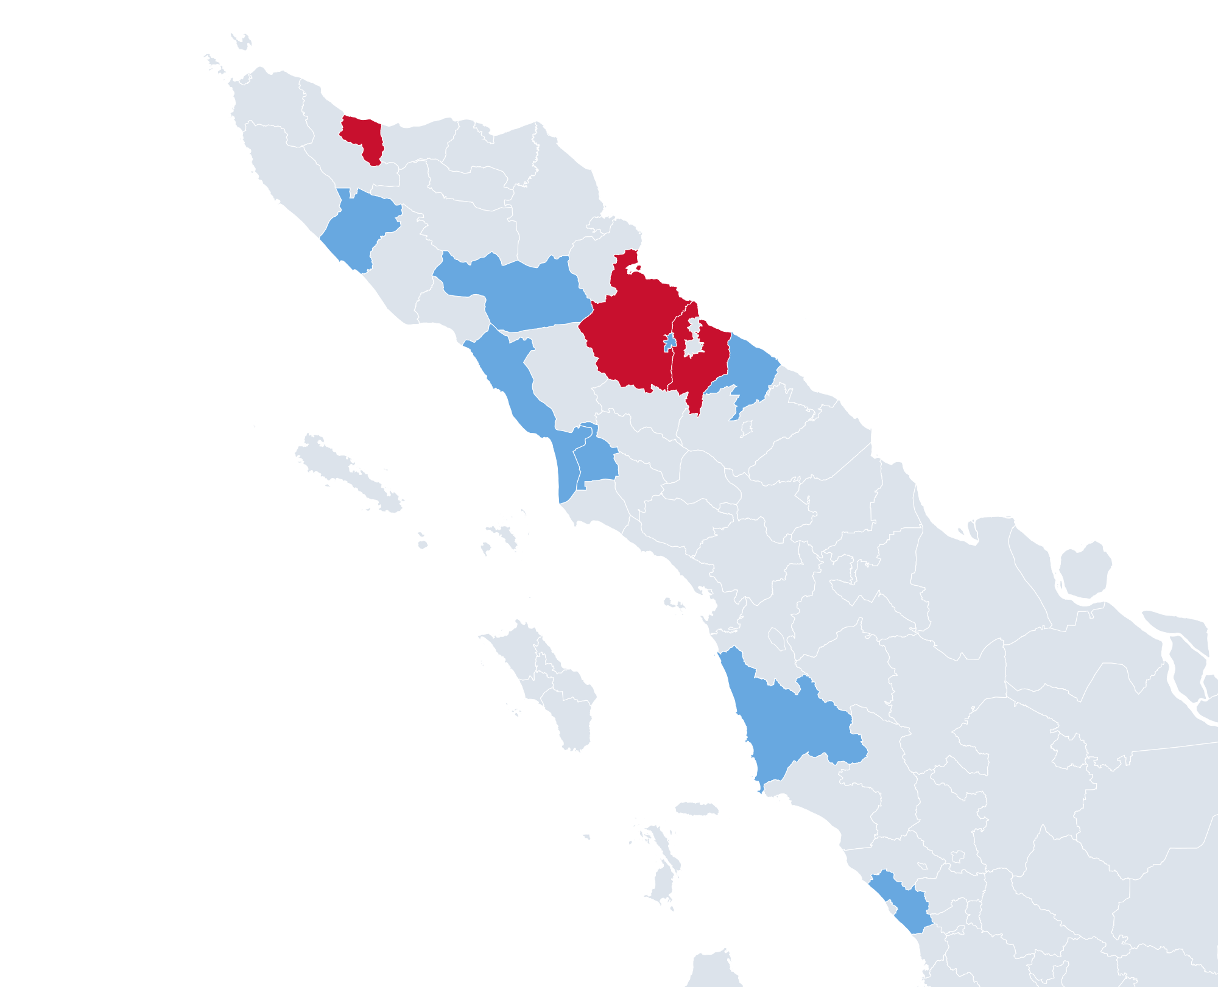


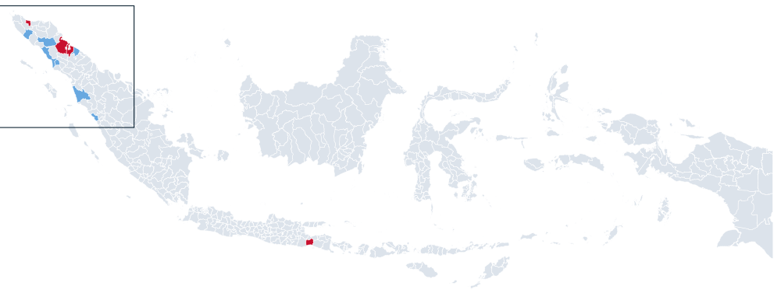

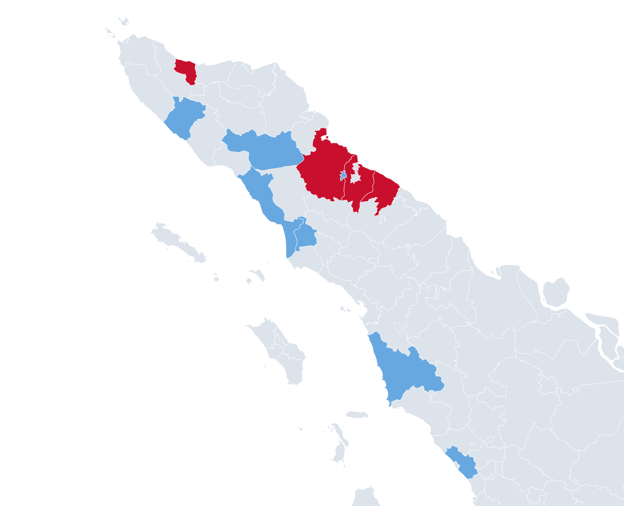

01 Peta banjir
02 Probabilitas banjir
03 Kebutuhan
04 Mitigasi
05 Bencana lain
Terdapat 4 kab/kota (21 kecamatan, 10.089 KK) terdampak banjir
pada periode 24 Oktober s.d. 9 November 2026
KAB/KOTA
KEC.
MULAI
SELESAI
KK TERDAMPAK
MENGUNGSI
KONDISI
Aceh
Pidie Jaya
5
31 Okt
–
4.969
–
Belum surut
Pidie Jaya Belum surut
3
24 Okt
5 Nov
2.255
–
Kota Subulussalam
Surut
Aceh Barat Sudah surut
Gayo Lues
2
28 Okt
1 Nov
373
–
Surut
Gayo Lues Sudah surut
Aceh Selatan
2
28 Okt
6 Nov
222
196
Surut
Langkat Belum surut
Aceh Barat
10
31 Okt
4 Nov
2.700
645
Surut
Aceh Selatan Sudah surut
Kota Binjai Sudah surut
Deli Serdang Belum surut
Subtotal Aceh
22
10.519
841
Kota Subulussalam Sudah surut
Sumatera Utara
Serdang Bedagai Sudah surut
Langkat
4
28 Okt
–
3.157
694
Belum surut
Deli Serdang
5
27 Okt
–
546
–
Belum surut
Serdang Bedagai
1
29 Okt
9 Nov
160
–
Surut
Mandailing Natal Sudah surut
Kota Binjai
3
29 Okt
1 Nov
1.006
16
Surut
Mandailing Natal
4
28 Okt
3 Nov
418
–
Surut
Lumajang Belum surut
Se-Indonesia
Subtotal Sumatera Utara
17
5.287
710
Sumatera Barat
U
100 km
Padang Pariaman Sudah surut
Padang Pariaman
–
7 Nov
7 Nov
133
–
Surut
4
8
Jawa Timur
Belum surut
Sudah surut
Lumajang
7
2 Nov
–
1.417
–
Belum surut
Total 12 kab/kota
46
17.356
1.551
Sumber: Laporan Dit. Koordalops BNPB, 1 s.d. 9 Nov 2026
© 2026 Badan Nasional Penanggulangan Bencana
1

Slide 2
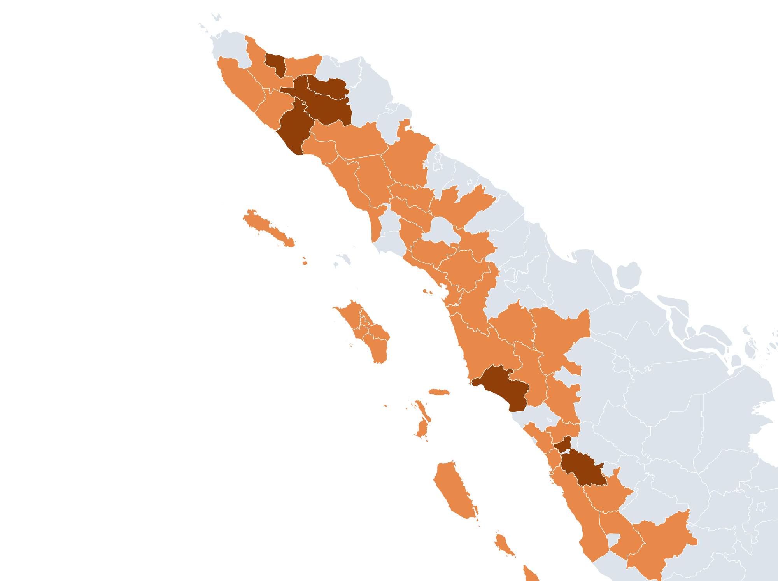

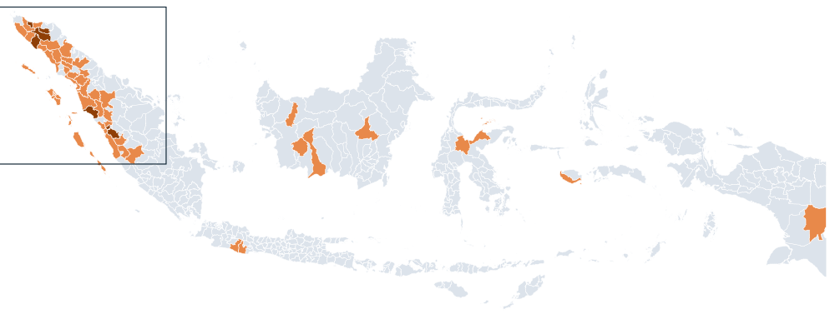
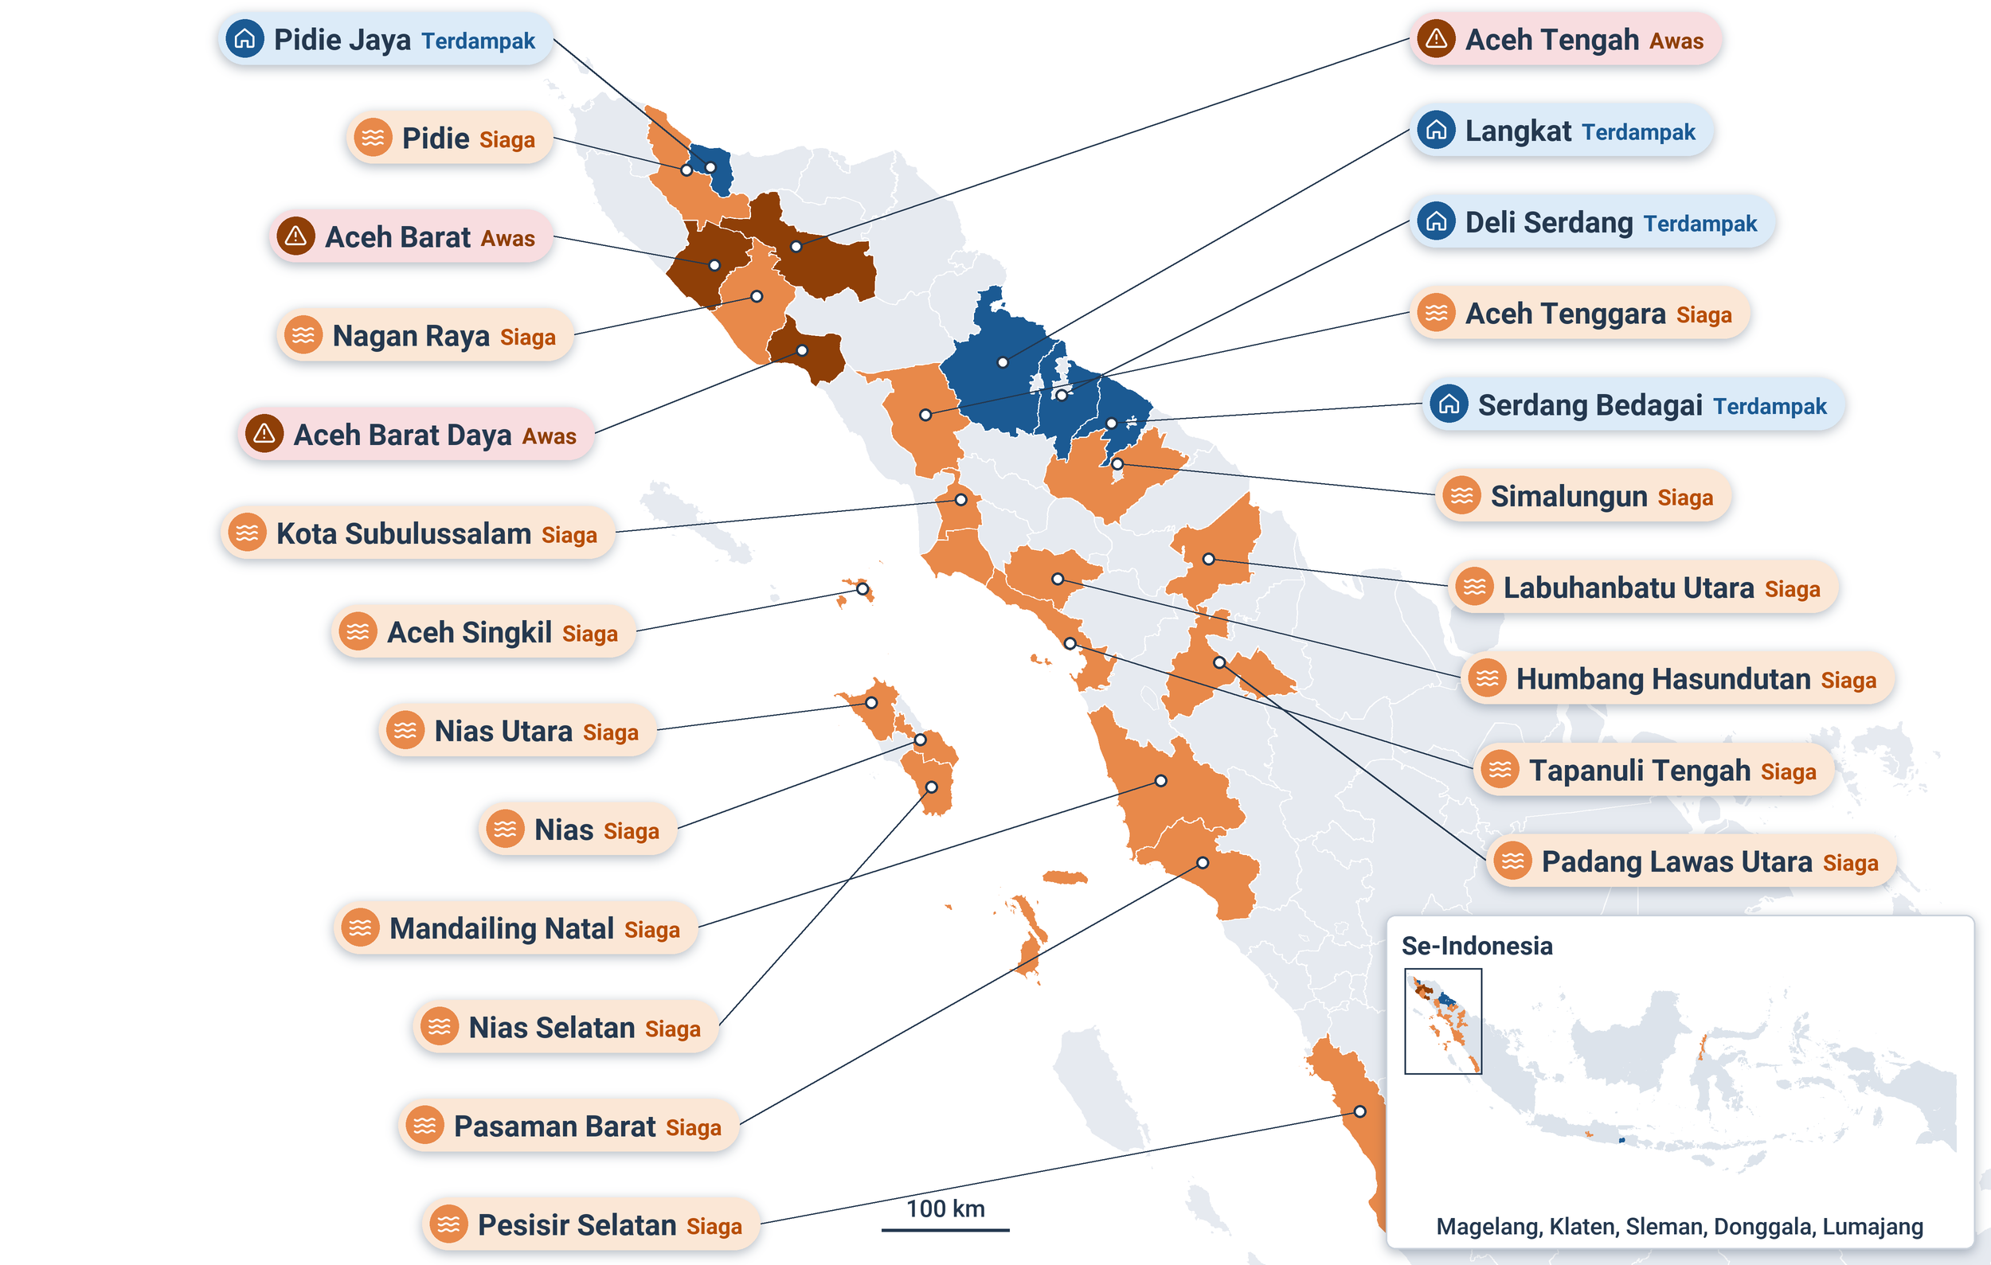
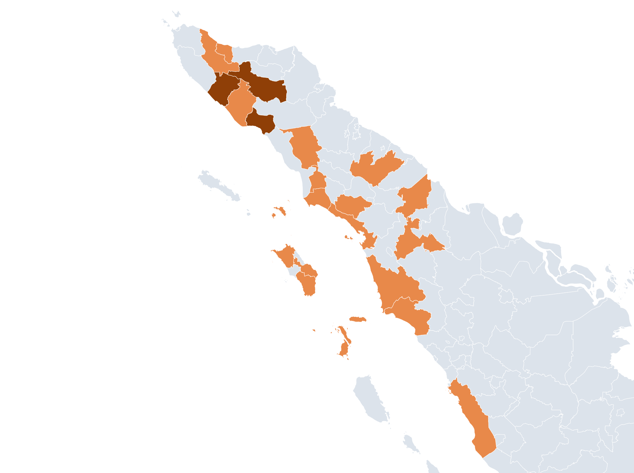
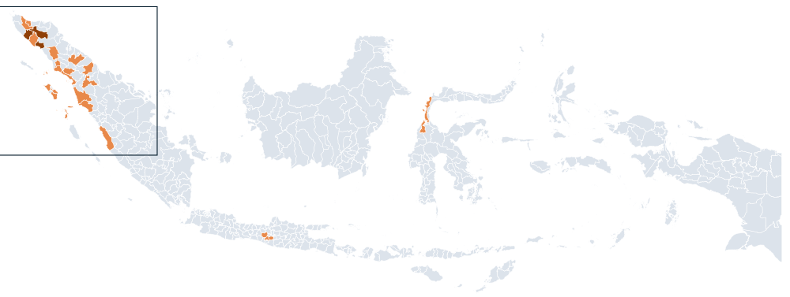
01 Peta banjir
02 Probabilitas banjir
03 Kebutuhan
04 Mitigasi
05 Bencana lain
Terdapat 11 kecamatan berstatus Awas, 166 Siaga di 11 provinsi pada
periode 4 hari ke depan (9-12 Nov)
KABUPATEN
KEC. AWAS
KEC. SIAGA
PUNCAK HUJAN TIGA HARI, MM
TGL. PUNCAK
Aceh
6
60
Aceh Jaya Siaga
Pidie Jaya Awas
Pidie Jaya
3
3
111
11 Nov
Bireuen Siaga
Bener Meriah
1
4
125
11 Nov
Aceh Barat Siaga
Nagan Raya
1
2
130
9 Nov
Bener Meriah Awas
Aceh Tengah
1
2
123
9 Nov
Nagan Raya Awas
Aceh Selatan
–
12
114
9 Nov
Aceh Tengah Awas
Bireuen
–
8
91
12 Nov
Aceh Barat Daya Siaga
Aceh Jaya
–
6
118
9 Nov
Dairi Siaga
Aceh Barat
–
5
126
9 Nov
Aceh Selatan Siaga
Aceh Barat Daya
–
5
120
9 Nov
Sumatera Barat
Tapanuli Utara Siaga
5
21
Pasaman Barat
3
3
91
9 Nov
Nias Utara Siaga
Tapanuli Tengah Siaga
Solok
2
–
90
10 Nov
Sumatera Utara
0
62
Kota Gunungsitoli Siaga
Tapanuli Selatan Siaga
Nias Selatan
–
8
117
11 Nov
Nias
–
8
117
11 Nov
Nias Siaga
Pasaman Barat Awas
Tapanuli Utara
–
7
85
10 Nov
Nias Barat Siaga
Nias Utara
–
6
122
11 Nov
Se-Indonesia
Tapanuli Tengah
–
5
108
9 Nov
Nias Selatan Siaga
Solok Awas
Nias Barat
–
4
90
11 Nov
Tapanuli Selatan
–
3
105
9 Nov
Dairi
–
3
94
9 Nov
Kota Gunungsitoli
–
3
90
11 Nov
Jawa Barat
U
100 km
Garut, Tasikmalaya, Poso, dan 10 lainnya
0
9
Garut
–
7
111
12 Nov
6
47
Tasikmalaya
–
2
111
12 Nov
Kalimantan Tengah
Awas
Siaga
0
4
Barito Utara
–
2
97
10 Nov
Awas
Siaga
Sulawesi Tengah
0
3
Hujan 3 hari 120 mm atau lebih di wilayah bahaya tinggi, atau debit sungai setara banjir 20 tahunan.
Hujan 3 hari 80 mm atau lebih, hujan 30 mm per jam, atau peluang hujan lebat 50% di wilayah bahaya sedang ke atas, atau debit sungai setara banjir 5 tahunan.
Poso
–
2
105
9 Nov
Jumlah
11
166
Sumber: GIS BNPB, 9 Nov 2026 13.34 WIB
© 2026 Badan Nasional Penanggulangan Bencana
2

Slide 3
01 Peta banjir
02 Probabilitas banjir
03 Kebutuhan
04 Mitigasi
05 Bencana lain
Daftar Inventaris LogPal di Aceh, Sumut, dan Sumbar
PROVINSI DAN GUDANG
PERALATAN UTAMA
LOGISTIK PENGUNGSIAN
ALAT BERAT
PERAHU
GENSET
AIR BERSIH
POMPA
CHAINSAW
GEOBAG
TENDA
VELBED
MATRAS, KASUR
SELIMUT
TERPAL
OBAT
BPBD
Aceh (Gudang BPBD)
5
9
7
31
26
1
–
59
–
518
87
–
–
Sumatera Utara (Gudang BPBD)
–
27
3
2
26
2
–
51
91
–
–
125
–
Sumatera Barat (Gudang BPBD)
–
4
2
1
26
13
–
35
80
49
340
8
–
Subtotal BPBD
5
40
12
34
78
16
–
145
171
567
427
133
–
BNPB
Sumatera Barat (Gudang UPT Padang)
–
26
6
12
51
6
820
316
876
13.173
28
180
800
Sumatera Utara (Poslog Kualanamu)
–
11
5
–
2
–
1.400
152
–
6.537
307
–
93
Subtotal BNPB
–
37
11
12
53
6
2.220
468
876
19.710
335
180
893
Total
5
77
23
46
131
22
2.220
613
1.047
20.277
762
313
893
Sumber: BPBD Aceh; BPBD Sumut; DSP Gudang UPT Padang; BPBD Sumbar, Okt 2026; Poslog Kualanamu, 25 Okt 2026
© 2026 Badan Nasional Penanggulangan Bencana
3

Slide 4
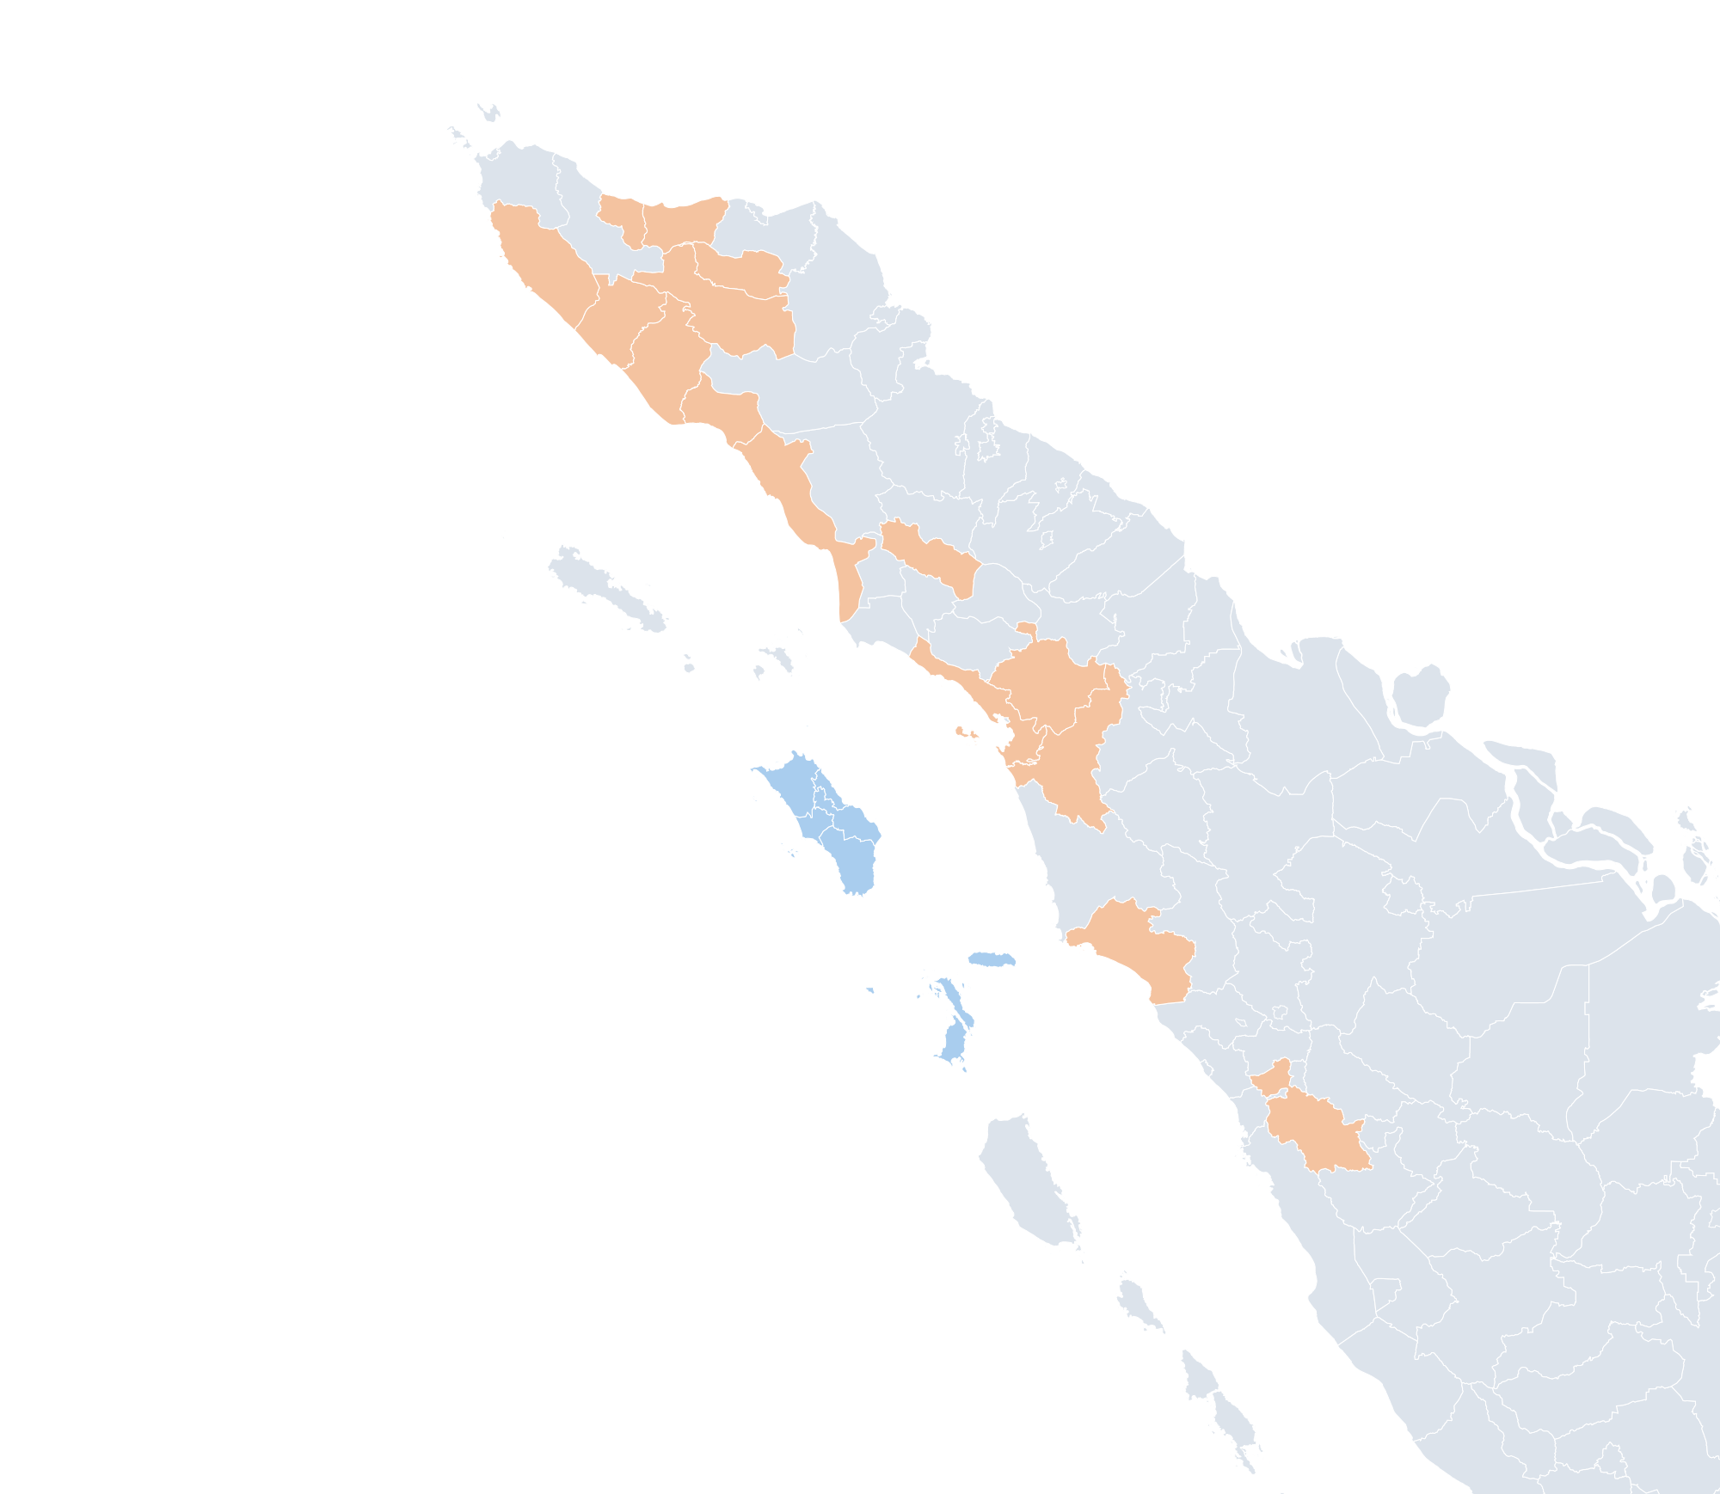


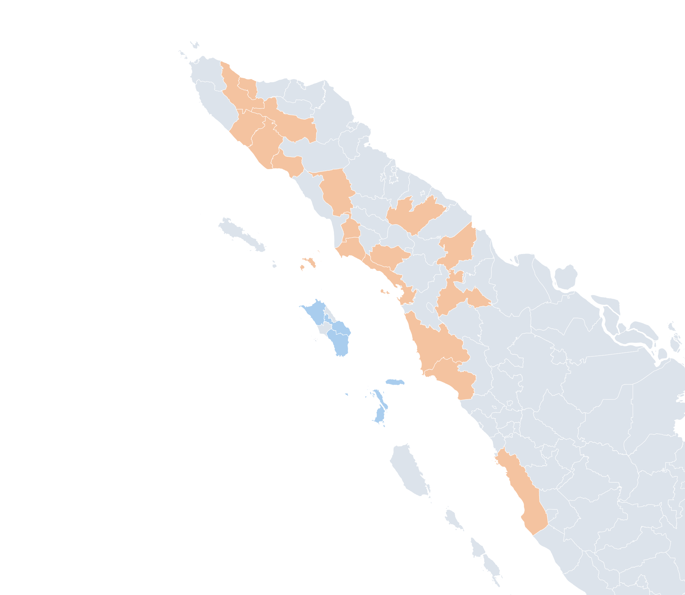
01 Peta banjir
02 Probabilitas banjir
03 Kebutuhan
04 Mitigasi
05 Bencana lain
20 kab/kota di Aceh, Sumut, dan Sumbar yang telah dan berpotensi banjir dapat dilayani dari Poslog Kualanamu dan Gudang Padang dengan waktu pengantaran bantuan paling lama 30 jam
Poslog Kualanamu
KAB/KOTA
ASAL GUDANG
MODA
WAKTU
TURUN DI
Aceh
Aceh Barat
Poslog Kualanamu
Darat
18 jam
Langsung ke lokasi
Aceh Jaya 20 jam
Pidie Jaya 14 jam
Aceh Barat Daya
Poslog Kualanamu
Darat
14 jam
Langsung ke lokasi
Bireuen 12 jam
Aceh Jaya
Poslog Kualanamu
Darat
20 jam
Langsung ke lokasi
Aceh Barat 18 jam
Aceh Selatan
Poslog Kualanamu
Darat
11 jam
Langsung ke lokasi
Nagan Raya 16 jam
Bener Meriah 12 jam
Aceh Tengah
Poslog Kualanamu
Darat
13 jam
Langsung ke lokasi
Aceh Barat Daya 14 jam
Aceh Tengah 13 jam
Bener Meriah
Poslog Kualanamu
Darat
12 jam
Langsung ke lokasi
Dairi 6 jam
Bireuen
Poslog Kualanamu
Darat
12 jam
Langsung ke lokasi
Aceh Selatan 11 jam
Nagan Raya
Poslog Kualanamu
Darat
16 jam
Langsung ke lokasi
Tapanuli Utara 8 jam
Pidie Jaya
Poslog Kualanamu
Darat
14 jam
Langsung ke lokasi
Nias Utara 28 jam
Tapanuli Tengah 10 jam
Sumatera Utara
Kota Gunungsitoli 27 jam
Tapanuli Selatan 10 jam
Dairi
Poslog Kualanamu
Darat
6 jam
Langsung ke lokasi
Pasaman Barat 6 jam
Kota Gunungsitoli
Poslog Kualanamu
Laut
27 jam
Pelabuhan Gunungsitoli
Nias 27 jam
Nias
Poslog Kualanamu
Laut
27 jam
Pelabuhan Gunungsitoli
Nias Barat 27 jam
Nias Barat
Poslog Kualanamu
Laut
27 jam
Pelabuhan Gunungsitoli
Nias Selatan 30 jam
Nias Selatan
Poslog Kualanamu
Laut
30 jam
Pelabuhan Gunungsitoli
Nias Utara
Poslog Kualanamu
Laut
28 jam
Pelabuhan Gunungsitoli
Gudang UPT Padang
Tapanuli Selatan
Poslog Kualanamu
Darat
10 jam
Langsung ke lokasi
Tapanuli Tengah
Poslog Kualanamu
Darat
10 jam
Langsung ke lokasi
100 km
Solok 2 jam
Tapanuli Utara
Poslog Kualanamu
Darat
8 jam
Langsung ke lokasi
U
Jalur darat
Jalur laut
Sumatera Barat
15 kab/kota
5 kab/kota
Pasaman Barat
Gudang UPT Padang
Darat
6 jam
Langsung ke lokasi
Darat
Laut
Solok
Gudang UPT Padang
Darat
2 jam
Langsung ke lokasi
© 2026 Badan Nasional Penanggulangan Bencana
4

Slide 5


01 Peta banjir
02 Probabilitas banjir
03 Kebutuhan
04 Mitigasi
05 Bencana lain
Mitigasi 30 kab/kota: 4 terdampak ditangani sekarang;
5 Awas dan 8 Siaga disiapkan sebelum 10 November
Action Plan Terdekat
Mitigasi Sebelum 12 November
KAB/KOTA
LANGKAH BPBD BERSAMA BNPB
KAB/KOTA
LANGKAH BPBD BERSAMA BNPB
Terdampak, belum surut
Siaga
Deli Serdang
Bupati putuskan perpanjangan Tanggap Darurat hari ini, 9 Nov
Nias Selatan
Siapkan evakuasi Sidua'Ori, Somambawa sebelum 12 Nov
Pidie Jaya
Tambal tanggul jebol; siapkan evakuasi Trienggadeng, Meureudu
Nias
Siapkan evakuasi Bawolato, Ma'U sebelum 12 Nov
Langkat
Konfirmasi status surut ke BPBD, laporan terakhir 1 Nov
Lumajang
Buka akses jalan dan listrik; siaga lahar Besuk Kobokan
Bireuen
Siapkan evakuasi Samalanga, Jeunieb sebelum 12 Nov
Awas
Garut
Siapkan evakuasi Cigedug, Cilawu sebelum 12 Nov
Bener Meriah
Siapkan evakuasi Pintu Rime Gayo, Timang Gajah; pantau Bener Kelipah
Nias Utara
Siapkan evakuasi Tuhemberua, Lotu sebelum 12 Nov
Nagan Raya
Siapkan evakuasi Darul Makmur, Seunagan Timur; pantau Suka Makmue
Aceh Tengah
Siapkan evakuasi Ketol, Rusip Antara; pantau Atu Lintang
Pasaman
Siapkan evakuasi Lubuk Sikaping, Bonjol sebelum 12 Nov
Pasaman Barat
Siapkan evakuasi Talamau, Lembah Melintang; pantau Gunung Tuleh
Nias Barat
Siapkan evakuasi Lolofitu Moi, Ulu Moro'O sebelum 12 Nov
Solok
Siapkan evakuasi Payung Sekaki, IX Koto Sungai Lasi
Siaga
Lima Puluh Kota
Siapkan evakuasi Kapur IX, Bukik Barisan sebelum 12 Nov
Aceh Selatan
Siapkan evakuasi Tapaktuan, Samadua; pantau Sawang
Simeulue
Siapkan evakuasi Teupah Barat, Simeulue Tengah sebelum 12 Nov
Tapanuli Utara
Siapkan evakuasi Tarutung, Sipoholon; pantau Parmonangan
Tapanuli Selatan
Siapkan evakuasi Sayur Matinggi, Tano Tombangan Angkola sebelum 12 Nov
Aceh Jaya
Siapkan evakuasi Krueng Sabee, Sampoiniet; pantau Setia Bhakti
Aceh Barat
Siapkan evakuasi Sungai Mas, Woyla; pantau Woyla Timur
Dairi
Siapkan evakuasi Tigalingga, Pegagan Hilir sebelum 12 Nov
Aceh Barat Daya
Siapkan evakuasi Blang Pidie, Lembah Sabil; pantau Manggeng
Pantauan khusus
Tapanuli Tengah
Siapkan evakuasi Sorkam, Kolang; pantau Tapian Nauli
Serdang Bedagai
Sudah surut 9 Nov; tuntaskan pendataan dan pembersihan rumah
Kepulauan Mentawai
Siapkan evakuasi Sikakap, Pagai Utara; pantau Siberut Utara
Gayo Lues
Sudah surut; Tanggap Darurat s.d. 10 Nov, lanjutkan pembersihan
Pidie
Siapkan evakuasi Geumpang, Glumpang Tiga; pantau Mane
Sumber: GIS BNPB, 9 Nov 2026 13.34 WIB; Laporan Dit. Koordalops BNPB, 5 s.d. 9 Nov 2026
© 2026 Badan Nasional Penanggulangan Bencana
5

Slide 6


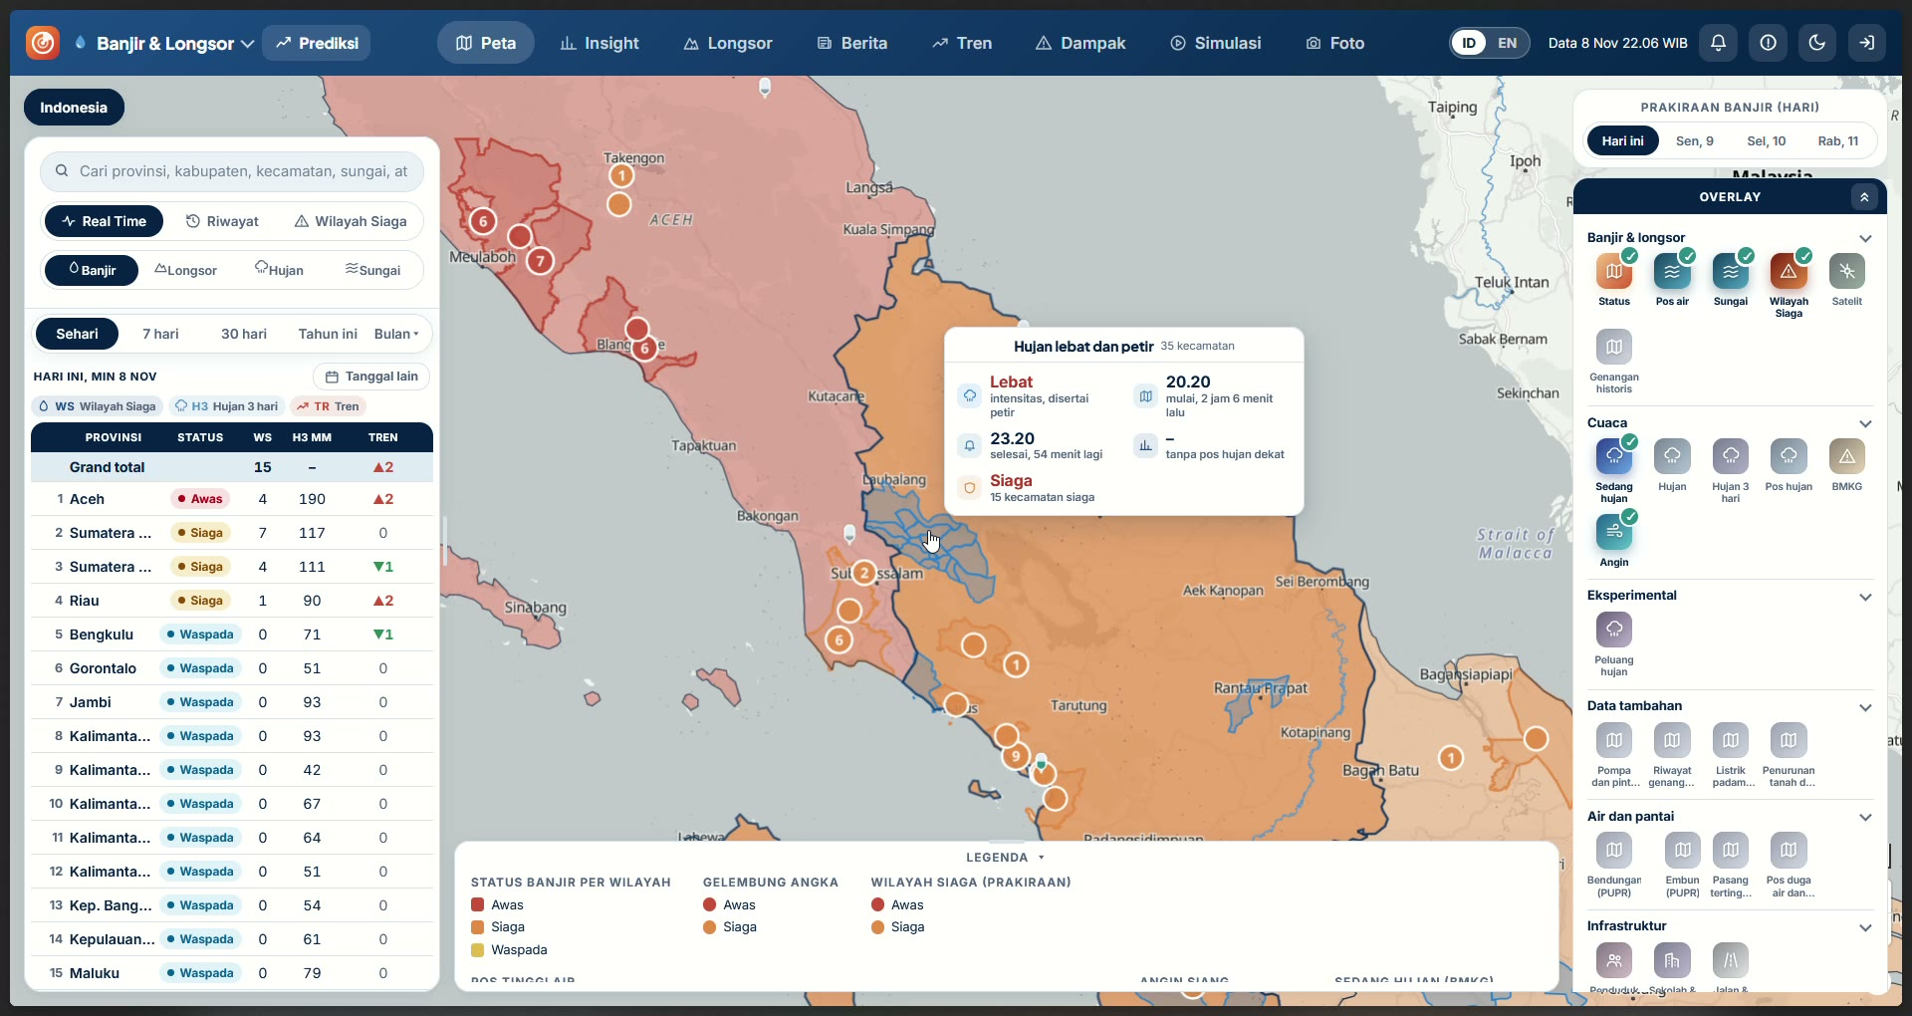
Video sistem pemantauan banjir
Sumber: GIS BNPB
© 2026 Badan Nasional Penanggulangan Bencana
6

Slide 7





























01 Peta banjir
02 Probabilitas banjir
03 Kebutuhan
04 Mitigasi
05 Bencana lain
Bencana lain: 8 kejadian; 3 gunung api Siaga, 24 Waspada, 42 Normal
Bencana lainnya
8
Gunung api
3
Gempa bumi
0
Awas (IV)
3
1 kejadian
Siaga (III)
24
Waspada (II)
42
Normal (I)
Nusa Tenggara Timur
15 Agu
Transisi s.d. 27 Des
Gn. Anak Krakatau
ANCAMAN
156
17.707
26.928
15 km
U
2 Jul
Siaga
Aliran lava
Lontaran batu pijar
jiwa meninggal
KK terdampak
jiwa mengungsi
10
5 km ke segala arah dari puncak
Cuaca ekstrem
5
Hujan abu
Erupsi sekunder
4 kejadian
Kec. Raja Basa
Sumatera Utara, Serdang Bedagai
KAWASAN DIHINDARI
7 Nov
10 KK
Sektor barat laut dan tenggara
Jawa Barat, Ciamis
7 Nov
76 KK
1 km dari pulau baru (barat laut dan tenggara)
Jawa Barat, Bogor
7 Nov
31 KK
Jawa Timur, Jember
8 Nov
184 KK
Gn. Merapi
ANCAMAN
Longsor
sebelum 2026
Siaga
1 kejadian
15 km
U
Awan panas
Guguran lava
Bali, Badung
3 km ke segala arah dari puncak
2 Nov
10
Lontaran material
Lahar
2
–
5
Kec. Selo, Dukun, Srumbung, Kemalang, Pakem, Cangkringan, Cepogo, Musuk
jiwa hilang
KK terdampak
7 km ke arah selatan-barat daya
KAWASAN DIHINDARI
Kekeringan
Sektor selatan-barat daya dan tenggara
2 kejadian
Kec. Turi, Cangkringan
Sungai Boyong, Bedog, Krasak, Bebeng, Woro, Gendol
Jawa Tengah, Pekalongan
Sekitar Merapi belum berstatus Siaga banjir: tetap waspada lahar saat hujan
26 Jul
12.934
41.768
3.539.000
KK terdampak
jiwa terdampak
liter air bersih
Gn. Semeru
ANCAMAN
15 km
U
sebelum 2026
Siaga
Awan panas
Guguran lava
Jawa Tengah, Kendal
1 Okt
10
5 km ke segala arah dari puncak
2.706
8.452
2.701.580
5
Kec. Pronojiwo, Ampelgading, Poncokusumo, Pasrujambe, Candipuro
Lontaran batu pijar
Lahar
KK terdampak
jiwa terdampak
liter air bersih
KAWASAN DIHINDARI
KETERANGAN
selesai
dalam penanganan
laporan pertama
13 km ke arah tenggara
Sektor tenggara
Besuk Kobokan, Bang, Kembar, Sat
Kec. Candipuro, Pronojiwo
Lumajang masih tercatat terdampak banjir: waspada lahar
Sumber: Laporan Dit. Koordalops BNPB, 5 s.d. 9 Nov 2026 07.00 WIB; PVMBG Badan Geologi, 9 Nov 2026; GIS BNPB, 9 Nov 2026
© 2026 Badan Nasional Penanggulangan Bencana
7

Slide 8
01 Peta banjir
02 Probabilitas banjir
03 Kebutuhan
04 Mitigasi
05 Bencana lain
Daftar Inventaris LogPal di 19 Kab/Kota Bencana Lain dan Gunung Api Siaga
KEJADIAN DAN KAB/KOTA
PERALATAN UTAMA
LOGISTIK PENGUNGSIAN
RESCUE
PICKUP
TRUK
TANGKI AIR
DAPUR
TRAIL
PERAHU
LAMPU
TENDA
MATRAS, KASUR
SELIMUT
TERPAL
MAKANAN
FAMILY KIT
Gempa bumi 8 kab/kota
1
4
2
1
1
–
1
–
10
1.230
880
600
760
420
Ende
Belum usul
1
–
–
–
–
–
–
–
–
165
120
80
100
60
Manggarai
Belum usul
–
–
–
–
1
–
–
–
–
165
120
80
100
60
Manggarai Barat
–
–
1
–
–
–
–
–
–
165
120
80
100
60
Manggarai Timur
–
1
–
–
–
–
–
–
5
120
80
60
80
30
Nagekeo
–
1
–
–
–
–
1
–
5
165
120
80
100
60
Ngada
–
1
–
–
–
–
–
–
–
165
120
80
100
60
Sikka
–
1
–
1
–
–
–
–
–
165
120
80
100
60
Sumba Timur
–
–
1
–
–
–
–
–
–
120
80
60
80
30
Cuaca ekstrem 3 kab/kota
1
1
–
–
–
3
–
–
–
360
240
180
240
90
Bogor
1
–
–
–
–
1
–
–
–
120
80
60
80
30
Ciamis
–
1
–
–
–
1
–
–
–
120
80
60
80
30
Jember
–
–
–
–
–
1
–
–
–
120
80
60
80
30
Kekeringan 2 kab/kota
–
–
–
1
1
–
–
–
–
240
160
120
160
60
Kendal
–
–
–
–
1
–
–
–
–
120
80
60
80
30
Pekalongan
Belum usul
–
–
–
1
–
–
–
–
–
120
80
60
80
30
Gn. Anak Krakatau 1 kab/kota, Siaga
–
–
–
1
–
–
–
–
–
165
120
80
100
60
Lampung Selatan
Belum usul
–
–
–
1
–
–
–
–
–
165
120
80
100
60
Gn. Merapi 3 kab/kota, Siaga
–
2
–
1
–
2
–
–
–
360
240
180
240
90
Boyolali
–
1
–
–
–
1
–
–
–
120
80
60
80
30
Klaten
–
–
–
1
–
1
–
–
–
120
80
60
80
30
Magelang
–
1
–
–
–
–
–
–
–
120
80
60
80
30
Gn. Semeru 2 kab/kota, Siaga
–
2
–
–
–
–
1
–
–
240
160
120
160
60
Lumajang
–
1
–
–
–
–
1
–
–
120
80
60
80
30
Malang
–
1
–
–
–
–
–
–
–
120
80
60
80
30
Total
2
9
2
4
2
5
2
–
10
2.595
1.800
1.280
1.660
780
Sumber: Bantuan BPBD 2025 dan 2026 dijumlahkan; Koordalops BNPB; PVMBG, 9 Nov 2026. Belum usul = belum mengusulkan di E-Prologpal
© 2026 Badan Nasional Penanggulangan Bencana
8

Slide 9
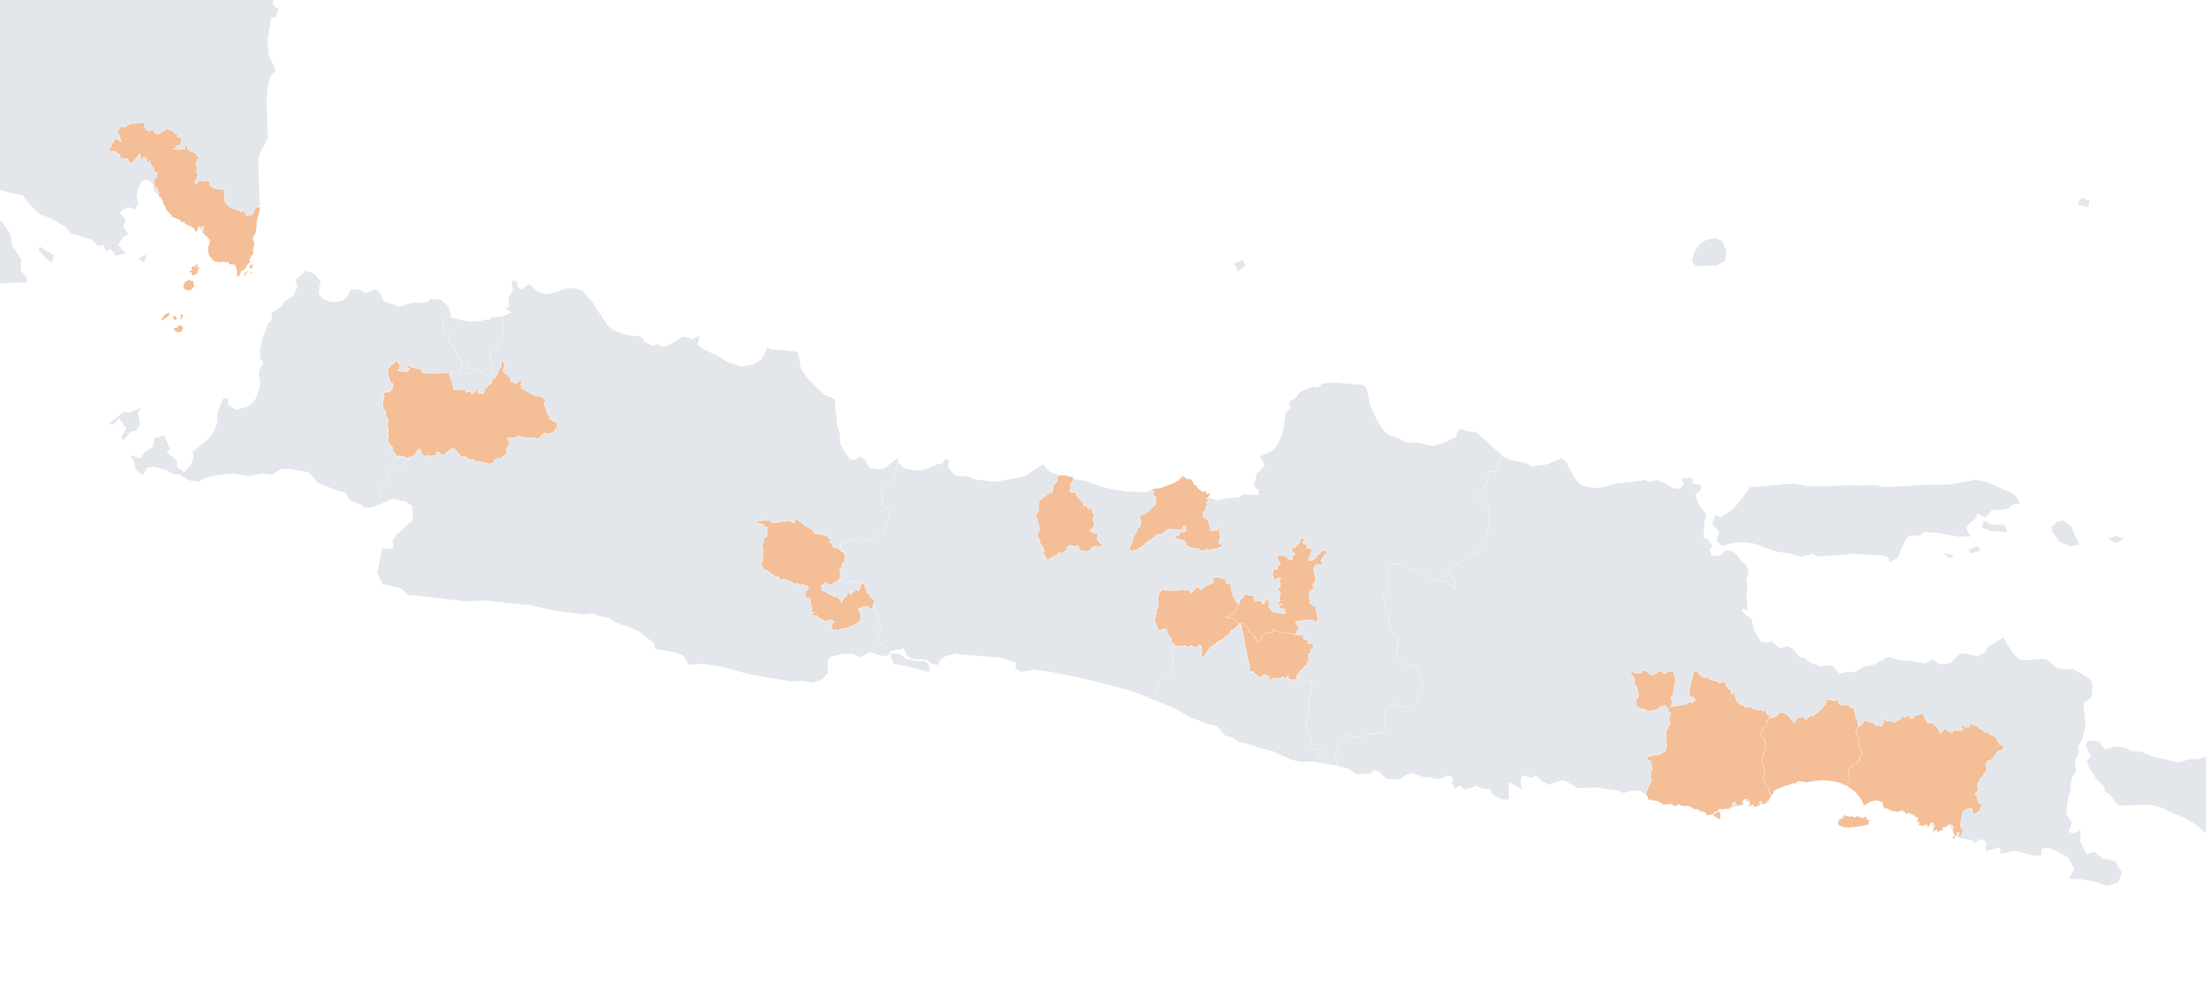
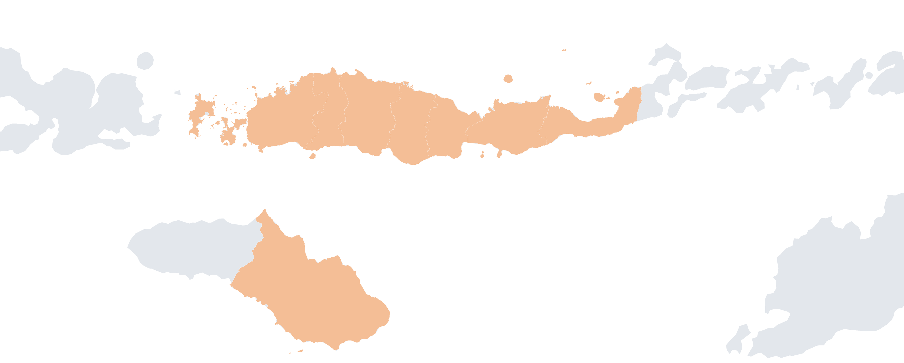
01 Peta banjir
02 Probabilitas banjir
03 Kebutuhan
04 Mitigasi
05 Bencana lain
19 kab/kota bencana lain dan sekitar gunung api Siaga dapat dilayani dari gudang BPBD provinsi dengan waktu pengantaran bantuan paling lama 44 jam
Lampung Selatan 2 jam
Bogor 4 jam
Pekalongan 3 jam
Kendal 2 jam
KAB/KOTA
ASAL GUDANG
MODA
WAKTU
TURUN DI
Boyolali 2 jam
Nusa Tenggara Timur
BPBD Jabar
BPBD Jateng
Ende*
Gudang BPBD NTT
Laut
28 jam
Pelabuhan Ende
BPBD Lampung
BPBD Jatim
Manggarai*
Gudang BPBD NTT
Laut
40 jam
Pelabuhan Aimere
Manggarai Barat
Gudang BPBD NTT
Laut
44 jam
Pelabuhan Aimere
Manggarai Timur
Gudang BPBD NTT
Laut
38 jam
Pelabuhan Aimere
Nagekeo
Gudang BPBD NTT
Laut
31 jam
Pelabuhan Ende
Ngada
Gudang BPBD NTT
Laut
38 jam
Pelabuhan Aimere
Sikka
Gudang BPBD NTT
Laut
33 jam
Pelabuhan Ende
Sumba Timur
Gudang BPBD NTT
Laut
41 jam
Pelabuhan Waingapu
Ciamis 4 jam
Magelang 3 jam
Klaten 3 jam
Malang 3 jam
Jawa Barat
100 km
Lumajang 4 jam
Jember 6 jam
Bogor
Gudang BPBD Jabar
Darat
4 jam
Langsung ke lokasi
U
Manggarai Barat 44 jam
Manggarai Timur 38 jam
Ngada 38 jam
Sikka 33 jam
Ciamis
Gudang BPBD Jabar
Darat
4 jam
Langsung ke lokasi
Manggarai 40 jam
Nagekeo 31 jam
Ende 28 jam
Jawa Tengah
Boyolali
Gudang BPBD Jateng
Darat
2 jam
Langsung ke lokasi
Kendal
Gudang BPBD Jateng
Darat
2 jam
Langsung ke lokasi
Klaten
Gudang BPBD Jateng
Darat
3 jam
Langsung ke lokasi
Magelang
Gudang BPBD Jateng
Darat
3 jam
Langsung ke lokasi
Sumba Timur 41 jam
Pekalongan*
Gudang BPBD Jateng
Darat
3 jam
Langsung ke lokasi
BPBD NTT
Jawa Timur
Jember
Gudang BPBD Jatim
Darat
6 jam
Langsung ke lokasi
100 km
Lumajang
Gudang BPBD Jatim
Darat
4 jam
Langsung ke lokasi
Jalur darat
Jalur laut
U
Malang
Gudang BPBD Jatim
Darat
3 jam
Langsung ke lokasi
11 kab/kota
8 kab/kota
Lampung
Darat
Laut
Lampung Selatan*
Gudang BPBD Lampung
Darat
2 jam
Langsung ke lokasi
Sumber: Perkiraan dari jarak dan kecepatan rata-rata tiap moda; belum dikonfirmasi operator angkutan. * Belum mengusulkan di E-Prologpal
© 2026 Badan Nasional Penanggulangan Bencana
9

